Slide 1
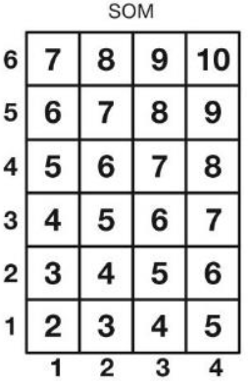
Opgave 6
Sabine laat de schijven in figuur 4.3 één keer draaien. De uitkomsten telt ze op. In de situatie van figuur 4.3
krijgt ze dus 10 als som.
a Op hoeveel manieren kan ze als som 5 krijgen?
zie rooster: 4 manieren
dus er zijn 4 manieren om als som 5 te krijgen
b Op hoeveel manieren kan ze als som minder dan 5 krijgen?
minder dan 5, dus 2, 3 of 4
zie rooster: 6 manieren
dus er zijn 6 manieren om als som minder dan 5 te krijgen

